Slide 1
KALİTE VE VERİMLİLİK
-2- DERS SAATİ

Slide 2
KALİTE, VERİMLİLİK VE MALİYET KAVRAMLARI
Kalite nedir?
Bir şeyin iyi ya da kötü olma özelliği, nitelik.
Kalite Unsurları,
Belirlenen standarda uygunluk,
Amaca uygunluk,
YANİ: üretilen bir mal yada hizmet yerli ve uluslararası belirlenen standartlar uygunsa ve tüketicinin ihtiyaçlarını giderici özellikte ise kaliteden bahsedebiliriz.
KALİTE

Slide 3
ÖRNEK SORU
A. Kalite,
B. Verimlilik,
C. Standart,
D. Üretim
‘’Bir şeyin iyi yada kötü olarak tabir edilen özelliğine ………….denir.’’
Yukarıdaki cümlede boş bırakılan yere aşağıdakilerden hangisi gelmelidir?

Slide 4
KALİTE, VERİMLİLİK VE MALİYET KAVRAMLARI
Verimlilik Nedir?
En az girdiyle en fazla çıktıyı elde etmektir.
Verimliliği Etkileyen Faktörler;
Ekonomik Faktörler,
Fiziki Faktörler,
Psiko - Sosyal Faktörler
VERİMLİLİK

Slide 5
ÖRNEK SORU
A. Ekonomik Faktörler,
B. Çalışanın Medeni durumu,
C. Fiziksel Faktörler,
D. Psiko – Sosyal Faktörler
Aşağıdakilerden hangisi verimliliği etkileyen faktörlerden değildir?

Slide 6
KALİTE, VERİMLİLİK VE MALİYET KAVRAMLARI
Maliyet Nedir?
Bir mal yada hizmet elde edilinceye satışa hazır hale gelinceye kadar harcanan değerlerin toplamına maliyet denir.
Maliyet

Slide 7
KALİTE, VERİMLİLİK VE MALİYET KAVRAMLARI
Her bir ürün yada hizmetin maliyetini etkileyen özel giderler olmakla beraber genel olarak aşağıdaki harcamalar maliyete olumlu yada olumsuz etki yapar diyebiliriz.
1. Ham madde giderleri,
2. Kira Giderleri,
3. Ulaşım Giderleri,
4. Sigorta Giderleri,
5. Vergiler,
6. Çalışanların sayısı ve ücretleri,
7. ARGE giderleri,
Maliyete Etki Eden Giderler

Slide 8
ÖRNEK SORU
A. Çalışanların Ücretleri,
B. Vergiler,
C. Ham madde giderleri,
D. Çalışanın özel arabası
Aşağıdakilerden hangisi bir mal yada hizmetin maliyetine etki etmez?

Slide 9
KALİTE VE VERİMLİLİĞİN ÜLKE EKONOMİSİNE KATKISI
1. Daha az gider ile daha çok üretim,
2. Daha çok tanınmışlık, daha çok Pazar,
3. Daha çok İhracat, daha çok döviz,
4. Daha çok büyüme ve daha çok istihdam,
5. Markalaşma ve kalıcılık,
6. Piyasayı belirleme ve daha çok söz sahibi olma,
7. vb.
Çanakta balın olsun, arı Bağdat’tan gelir.
Bir koyundan iki post çıkmaz.
Darı unundan baklava, incir ağacından oklava olmaz.

Slide 10
KALİTE YÖNETİM SİSTEMLERİ

Slide 11
KALİTE YÖNETİM SİSTEMİ (KYS)
Bir organizasyonun hedeflerine ulaşmak için uyguladığı planlı ve sistematik faaliyetlerdir.
Kalite Yönetim Sistemi anlayışının temeli müşteri memnuniyetine dayanmaktadır. Temel amaç, müşterilerin beklentilerini ve sektörel ihtiyaçları karşılamaktır.
Kalite Yönetim Sistemi nedir?

Slide 12
KYS
KALİTE YÖNETİM SİSTEMİ
Kalite Yönetim Sistemi, organizasyonal yönetimi bütünsel bir bakış ile inceleme biçimidir. Bu yaklaşım; organizasyonların
Yönetim sistemini iyileştirmek
Ürün ve hizmet kalitesini arttırmak
gibi hedeflere ulaşmalarını sağlamaktadır.
Kalite Yönetim Sistemi, genel olarak rekabet gücünü arttırır ve organizasyonların sektörde söz sahibi olmalarına yardımcı olur.
Kalite Yönetim Sisteminin Amacı Ve Faydaları Nelerdir?

Slide 13
KYS Belgesi Nasıl Alınır
Ölçme ve Değerlendirme: Belge başvurusu yapan işletmenin standartlara uygun olup olmadığı denetlenir.
Prosedürlere Uygunluk ve Teftiş: İlgili mevzuat ve ilkelere göz önüne alınarak işletmenin yönetim anlayışa denetleme ve incelemeden geçirilir. İşletme hazır değilse eksikliklerini tamamlaması için ek süre verilir.
Belge Alımı: Ölçme ve uygunluk aşamalarını başarıyla tamamlayan işletme, kriterlere uyum sağlıyorsa Kalite Yönetim Sistemi belgesi almaya hak kazanır.
Kalite belgesi almak isteyen bir organizasyonun yapması gereken ilk aşama, hizmet verdiği alanı belirlemektir.
Sonra hazırlıklar tamamlanır ve TSE yada belge veren özel kuruluşlara başvurulur.

Slide 14
ULUSLARARASI VE ULUSAL STANDARTLAR (IEC, ISO, DIN, …)
Standartlar, ürünleri hizmetler ve üreticiler için kriterler belirleyen belgelenmiş ve genellikle gönüllü anlaşmalardır.
Standartlar, ürünlerin ve hizmetlerin amacına uygunluğunu, kıyaslanabilirliğini ve rekabet edebilirliğini sağlar.
Standartlar nedir?

Slide 15
MARKA, PATENT, FAYDALI ÜRÜN,
COĞRAFİ İŞARET
KAVRAMLARI

Slide 16

MARKA
Bir ticaret malını tanıtmaya, benzerlerinden ayırmaya yarayan, o malın simgesi olan, resim ya da harften oluşan özel im.

Slide 17
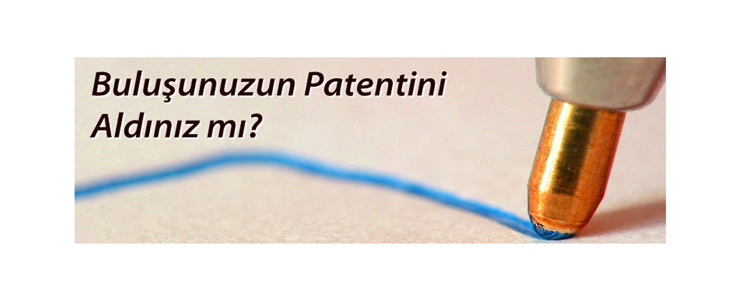
PATENT
Bilimsel ve teknik bir buluşun ya da böyle bir buluşu uygulama alanında kullanma hakkının kime ait olduğunu gösteren resmi belge.

Slide 18

FAYDALI ÜRÜN
Faydalı model belgesi verilmesi işlemleri, patent verilmesine oranla, hem zaman hem de masraf açısından daha elverişlidir. Faydalı model koruması elde etme işlemlerinin basit ve ucuz olmasının, özellikle küçük ve orta ölçekli sanayicilerimizin ve araştırma kuruluşlarımızın buluş yapmalarını ve bunları sanayiye uygulamalarını özendireceği düşünülmüştür.
Türkiye'de ve dünyada yeni olan ve sanayiye uygulanabilen buluşların sahiplerine belirli bir süre (10 yıl), bu buluş konusu ürünü üretme ve pazarlama hakkının tanınmasıdır.

Slide 19

COĞRAFİ İŞARET
Belirgin bir niteliği, ünü veya diğer özellikleri bakımından kökenin bulunduğu yöre, alan, bölge veya ülke ile özdeşleşmiş bir ürünü gösteren işarettir.

Slide 20
TEŞEKKÜR EDERİZ
Öncel KARAKUŞ
Rehberlik Öğretmeni
Adıyaman Mesleki Eğitim Merkezi

